Slide 1

MySQL, PostgreSQL et SQL SERVER et ces fonctionnalités
Réalisée par : Imen RAHAL

Slide 2
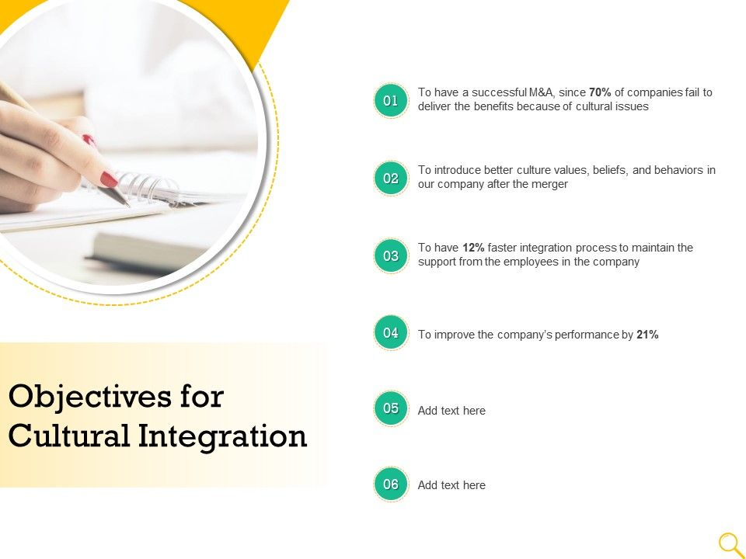
Définitions
MySQL
PostgreSQL
SQL SERVER
Comparaison
Conclusion
PLAN

Slide 3
Définitions
Une base de données relationnelle est un ensemble de tables qui contiennent des informations relatives à d'autres tables de la base de données.
SQL (Structured Query Language) est le langage standard pour interagir avec les bases de données relationnelles.
=>Travailler avec SQL et les bases de données relationnelles est un ensemble de compétences inestimable pour un analyste de données, un ingénieur de données ou un scientifique des données.

Slide 4

MySQL
Définition
MySQL est un système de gestion de bases de données relationnelles (SGBDR). Il fait partie des logiciels de gestion de base de données les plus utilisés au monde.
Principales fonctionnalités MySQL
Stocker des données sur plusieurs moteurs de stockage notamment InnoDB, CSV et NDB, . ..
Répliquer les données et fractionner les tables pour améliorer les performances et la durabilité.
Prendre en charge des bases de données volumineuses, à plusieurs millions d'enregistrements.

Slide 5
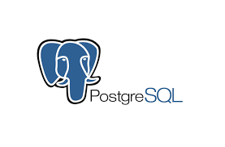
PostgreSQL
Définition
PostgreSQL est un système de gestion de base de données relationnelle orienté objet puissant et open source qui est capable de prendre en charge en toute sécurité les charges de travail de données les plus complexes.
Principales fonctionnalités PostgreSQL
Créer des applications plus facile.
Aider les administrateurs à développer des environnements tolérants aux erreurs en protégeant l’intégrité des données.

Slide 6
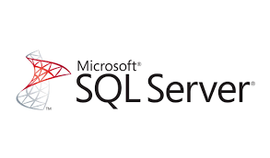
SQL Server
Définition
SQL Server est une plate-forme de données d’entreprise permettant de gérer et stocker dans des bases de données tout type d’information telque données structurées (données relationnelles), données non structurées(documents, images, …) et données géospaciales.
Principales fonctionnalités SQL Server
Gestion et déploiement centralisé de plusieurs instances et applications depuis un seul point de contrôle.
Optimisation de stockage des bases de données volumineuses.
Prise en charge des données géographiques.
Ordonnanceur intégré (SQL Agent).
Gestion de la réplication / Gestion de la sécurité.

Slide 7
Comparaison
Quelle est la différence?
PostgreSQL, MySQL et SQL Server utilisent une syntaxe très similaire, avec quelques différences notables mises en évidence ci-dessous. Microsoft SQL Server présente le plus grand contraste dans la syntaxe SQL, ainsi qu'une grande variété de fonctions non disponibles sur d'autres plates-formes.
Le tableau (1) met en évidence quelques exemples de différences fondamentales entre les plates-formes SQL.

Slide 8
Tableau (1)
 | SQL server | MySQL | PostgreSQL
SÉLECTIONNER ... | Sélectionnez [col1], [col2] | SELECTIONNER col1, col2 | SELECTIONNER col1, col2
Les données des tableaux sont sensibles à la casse ? | Oui WHERE nom = 'John' Ou WHERE nom = 'john' ne sont pas les mêmes | Non WHERE nom = 'John' Ou WHERE nom = 'john' sont les mêmes | Oui WHERE nom = 'John' Ou WHERE nom = 'john' ne sont pas les mêmes
Utiliser des guillemets | nom = 'John' seulement | nom = 'Jean' ou nom = "Jean" | nom = 'John' seulement
Alias ​​pour les colonnes et les tableaux | SELECTIONNER MOYENNE(col1)=moyenne1 | SELECTIONNER AVG(col1) AS avg1 | SELECTIONNER AVG(col1) AS avg1
Travailler avec des dates | GETDATE() DATEPART() | CURDATE() CURTIME() EXTRAIT() | CURRENT_DATE() CURRENT_TIME() EXTRACT()
Fonctions de fenêtre, c'est-à-dire OVER(), PARTITION BY() | Oui | Oui | Oui

Slide 9
Conclusion
Actuellement, la plupart des logiciels de bases de données (SGBD) reposent sur le modèle relationnel. Une base de données est vue comme un ensemble de tables, structurées selon des formes normales et manipulées grâce à des langages non algorithmiques dont le représentant le plus connu est SQL.

